Slide 1
회의실 예약 서비스
DB 제약으로 중복·동시 요청 차단
규칙은 애플리케이션이 아니라 DB가 지킨다
이찬석 · 2026. 10. 14
Notes:
안녕하세요, 이찬석입니다. 첫 과제로 회의실 예약 서비스를 만들었습니다. 한 줄로 말하면, 겹치는 예약과 동시 요청을 애플리케이션이 아니라 DB 제약으로 막는 서비스입니다. 오늘 이 한 문장을 설계로 보여드리겠습니다.

Slide 2
문제 정의
같은 회의실, 겹치는 시간에는 예약이 하나만
겹침 30분
기존 예약 11:00 – 12:00
새 요청 11:30 – 12:30
10:00
11:00
12:00
13:00
이걸 어떻게 막을 것인가?
Notes:
회의실 예약에서 꼭 지켜야 하는 규칙은 하나입니다. 같은 회의실의 겹치는 시간에는 예약이 하나만 있어야 합니다. 11시부터 12시까지 예약이 있는데 11시 반부터 12시 반 요청이 오면, 30분이 겹치니 막아야 합니다. 문제는 '어떻게 막느냐'입니다.

Slide 3
순진한 방법의 함정
앱 코드로 '겹치는 예약을 조회하고, 없으면 저장'하면 생기는 일
요청 A
요청 B
① 겹치는 예약 조회 → 없음
② 겹치는 예약 조회 → 없음
③ 저장 → 성공
④ 저장 → 성공
시간
둘 다 저장됨 → 중복 예약. 조회와 저장 사이에 다른 요청이 끼어든다
Notes:
가장 단순한 방법은 코드에서 '겹치는 예약이 있는지 조회하고, 없으면 저장'하는 겁니다. 그런데 두 요청이 거의 동시에 오면, 둘 다 조회에서 '없음'을 보고, 둘 다 저장해 버립니다. 조회와 저장 사이에 다른 요청이 끼어드는 거죠. 이게 경쟁 상태, race condition 입니다. 앱 코드로는 이 틈을 완전히 막기 어렵습니다.

Slide 4
해결: EXCLUSION 제약
EXCLUDE USING gist (
room_id WITH =,
tstzrange(start_at, end_at) WITH &&
) WHERE (status = 'confirmed')
=
같은 회의실인가
room_id 를 비교
&&
시간 구간이 겹치는가
tstzrange 범위 연산자
if
확정 예약끼리만
취소하면 그 시간이 다시 열림
저장하는 순간 DB가 원자적으로 판정한다
동시에 들어와도 하나만 성공, 나머지는 23P01 에러
Notes:
그래서 판정을 DB에 맡겼습니다. PostgreSQL의 EXCLUSION 제약입니다. 읽어보면 이렇습니다. room_id가 같고, 시작부터 끝까지를 범위로 만든 tstzrange가 겹치는, 확정 상태의 예약은 공존할 수 없다. 이 판정을 DB가 저장하는 순간 원자적으로 하기 때문에, 동시에 요청이 와도 하나만 성공하고 나머지는 23P01 에러가 납니다. API는 그 에러를 409로 바꿔 돌려주기만 합니다.

Slide 5
왜 EXCLUSION인가 — 대안 비교
방식 | 중복 차단 | 동시 요청 안전 | 임의 시간 구간
앱 코드 (조회 후 저장) | △ | ✗ race condition | ✓
UNIQUE (고정 슬롯) | ✓ | ✓ | ✗ 정시 단위만
EXCLUSION (range) | ✓ | ✓ | ✓
부분 겹침 예시
11:00 – 12:00
UNIQUE: 11:00 ≠ 11:30 → '다른 값'이라 통과해 버림
11:30 – 12:30
EXCLUSION: 11:30 – 12:00 구간이 겹치므로 차단
Notes:
UNIQUE 제약도 생각했습니다. 하지만 UNIQUE는 값이 똑같은지만 봐서, 정시 단위 고정 슬롯에서만 쓸 수 있고, 11시~12시와 11시 반~12시 반 같은 부분 겹침은 못 막습니다. 앱 코드는 방금 본 경쟁 상태가 있고요. 임의 시간 구간을 지원하면서 동시 요청에도 안전한 건 EXCLUSION뿐이었습니다.

Slide 6
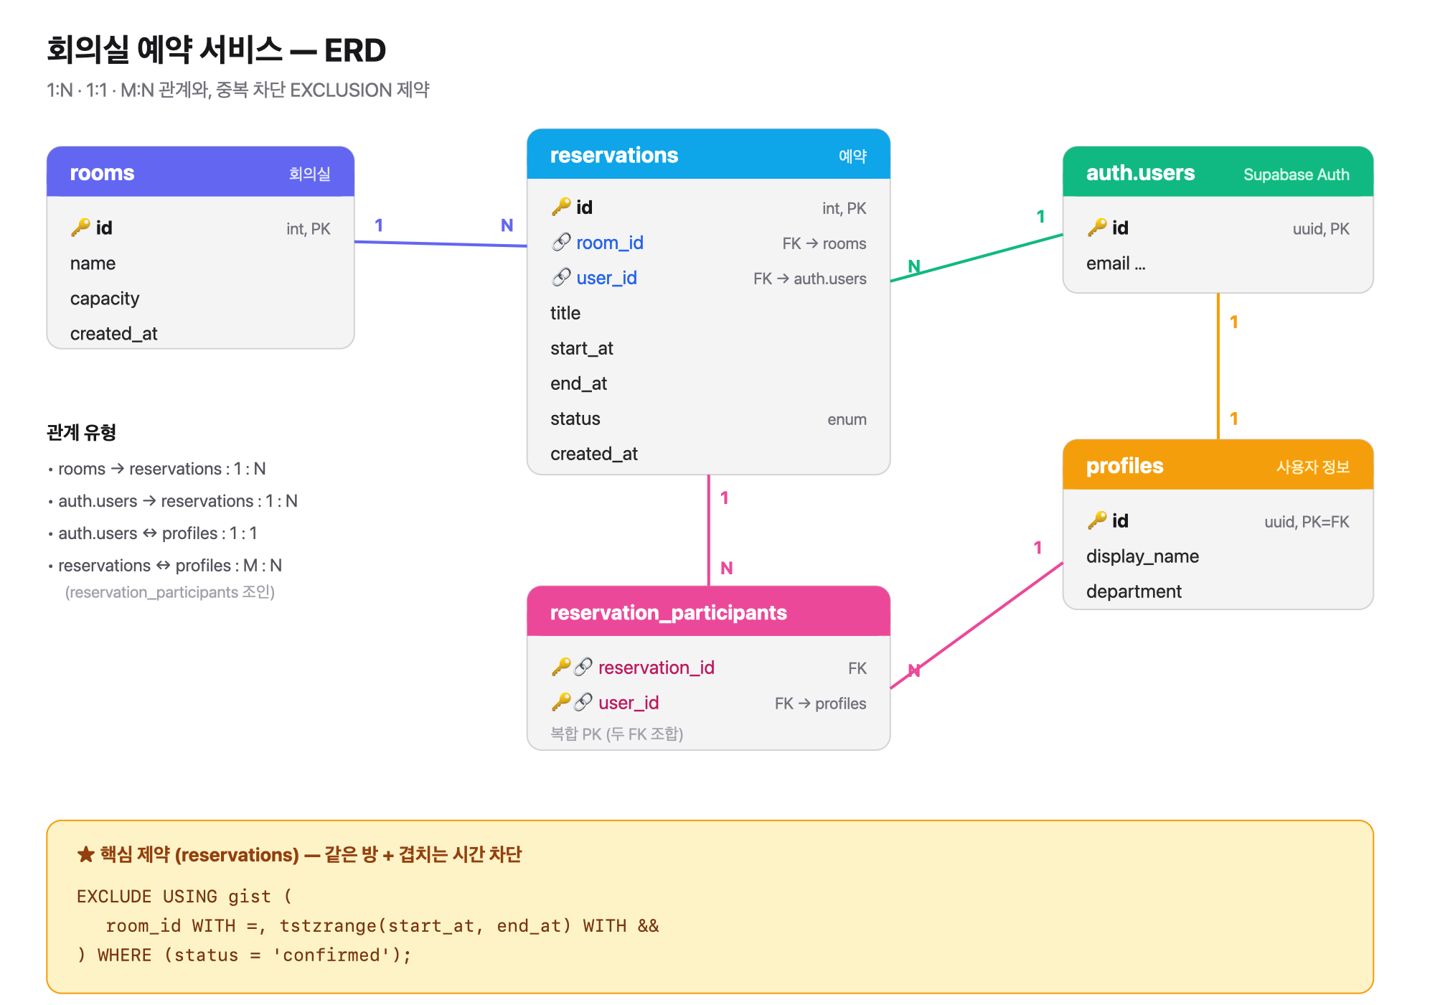
ERD — 1:N · 1:1 · M:N
관계 유형
rooms → reservations 1 : N
회의실 하나에 예약 여러 개
auth.users ↔ profiles 1 : 1
PK가 곧 FK, 가입 시 트리거로 자동 생성
reservations ↔ profiles M : N
reservation_participants 조인, 복합 PK
핵심 제약은 reservations 에
EXCLUDE 로 — 그림 아래 노란 상자
Notes:
테이블은 네 개이고, 회원은 Supabase Auth의 auth.users를 씁니다. 회의실과 예약은 1:N입니다. auth.users는 Supabase가 관리해서 컬럼을 못 늘리기 때문에, 이름과 부서는 profiles라는 1:1 테이블로 분리했고, 가입하면 트리거가 자동으로 만들어줍니다. 회의에는 여러 명이 참석하니 예약과 사용자는 다대다이고, 참석자 조인 테이블에 복합 기본키를 걸어 같은 사람이 두 번 들어가는 걸 막았습니다.

Slide 7
규칙 7가지를 DB가 지킨다
제약 | 막는 것 | 위반 코드
EXCLUDE (room_id, 시간 구간) | 같은 회의실의 겹치는 예약 | 23P01
EXCLUDE (user_id, 시간 구간) | 한 사람이 같은 시간에 두 예약 | 23P01
CHECK start_at < end_at | 끝이 시작보다 빠른 예약 | 23514
CHECK 길이 ≤ 4시간 | 회의실을 며칠씩 잡는 예약 | 23514
복합 PK (reservation_id, user_id) | 같은 사람의 중복 참석 | 23505
FK + ON DELETE CASCADE | 없는 방·사람 참조, 고아 데이터 | 23503
RLS 정책 | 남의 예약 수정, 권한 없는 참석자 추가 | 42501
겹침은 EXCLUSION · 시간 오류는 CHECK · 중복 참석은 복합 키 · 권한은 RLS
Notes:
설계 원칙은 하나였습니다. 지켜야 하는 규칙은 애플리케이션이 아니라 DB가 보장하게 하자. 겹침은 EXCLUSION 두 개로, 같은 방 겹침과 한 사람의 겹침을 막습니다. 시간 오류와 4시간 초과는 CHECK, 중복 참석은 복합 키, 고아 데이터는 FK, 권한은 RLS입니다. 어떤 경로로 들어와도 우회할 수 없습니다.

Slide 8
API 설계
메서드 | 경로 | 성공 | 실패
POST | /api/auth/signup | 201 | 400
POST | /api/auth/login | 200 | 401
GET | /api/rooms | 200 | 500
GET | /api/reservations | 200 | 500
POST | /api/reservations | 201 | 409
DELETE | /api/reservations/:id | 200 | 401
POST | /api/reservations/:id/participants | 201 | 403·409
예약 생성 4단계
1
로그인 확인
세션에서 사용자 확인, 없으면 401
2
입력 검증
필수값 · 시작 < 종료 · 4시간, 틀리면 400
3
바로 INSERT
겹침을 미리 조회하지 않는다
4
DB 판정을 번역
23P01 → 409 Conflict, 성공 → 201
주소는 자원(명사), 행동은 HTTP 메서드.
참석자는 예약 아래 하위 자원 → DB 관계가 URL에도 드러난다
예약자 ID는 본문이 아니라 세션에서
→ 남의 이름으로 예약 불가
Notes:
API의 원칙은 역할 분담입니다. 규칙은 DB가 지키고, API는 세 가지만 합니다. 누가 요청했는지 확인하고, 입력을 1차로 거르고, DB의 결과를 HTTP 응답으로 번역합니다. URL은 자원은 명사, 행동은 메서드로 표현했고, 참석자는 예약 아래 하위 자원으로 붙여서 DB 관계가 URL에도 드러나게 했습니다. 예약 생성은 네 단계인데, 핵심은 세 번째입니다. 겹치는 예약을 미리 조회하지 않고 바로 INSERT 합니다. 조회와 저장 사이에 다른 요청이 끼어들 수 있기 때문입니다. 그리고 예약자 ID는 요청 본문이 아니라 세션에서 확인한 값만 씁니다.

Slide 9
DB 에러 코드 → HTTP 상태 코드
PostgreSQL
PostgreSQL
PostgreSQL
PostgreSQL
PostgreSQL
23P01
23505
23514
23503
42501
↓
↓
↓
↓
↓
409
409
400
404
403
시간 겹침
중복 참석
시간 값 오류
대상 없음
권한 없음
배타 제약 위반
고유 제약 위반
CHECK 위반
FK 위반
RLS 위반
같은 409라도 '방 겹침'과 '내 다른 예약 겹침'은 제약 이름으로 구분해 다른 메시지를 준다
Notes:
번역 규칙을 일관되게 적용했습니다. 시간이 겹치거나 이미 참석 중이면 409, 시간 값이 잘못되면 400, 대상이 없으면 404, 권한이 없으면 403입니다. 처음엔 권한 위반이 500으로 나가는 문제가 있었는데, 테스트하면서 42501을 403으로 바로잡았습니다. 같은 409라도 방 겹침인지 내 다른 예약과의 겹침인지는 제약 이름으로 구분해 다른 메시지를 줍니다.

Slide 10
문제 해결 경험
1
permission denied for table
2
참석자 추가 시 FK 위반
3
빌드에서만 드러난
프리렌더 오류
원인
원인
원인
역할에 테이블 권한과 RLS 정책이 없었다
트리거는 적용 이후 가입자에게만 profiles를 만든다
현재 시각에 의존하는 화면을 미리 만들려 했다
해결
해결
해결
GRANT + RLS 정책 추가
기존 사용자 backfill 마이그레이션
connection() + instant = false
배운 점
배운 점
배운 점
Supabase는 명시적으로 허용하기 전엔 막는다
트리거는 과거 데이터를 건드리지 않는다
캐시 가능한 화면과 요청마다 다른 화면의 경계를 명시
Notes:
세 가지를 말씀드리겠습니다. 첫째, 테이블을 만들고 첫 API를 호출하자 permission denied가 났습니다. Supabase는 명시적으로 허용하기 전엔 막는 게 기본이라, GRANT와 RLS 정책을 추가했습니다. 둘째, profiles 자동 생성 트리거를 추가한 뒤 기존 사용자가 참석자로 추가되지 않았습니다. 트리거는 적용 이후 가입자에게만 적용되기 때문에, 기존 사용자를 backfill 했습니다. 셋째, 개발 중엔 안 보이다가 빌드에서 드러난 프리렌더 오류입니다. 현재 시각에 의존하는 화면을 미리 만들려 해서 생긴 문제라, 요청 시점에 렌더링하도록 경계를 명시했습니다.

Slide 11
라이브 데모
1
11:00 – 12:00 예약 → 성공
2
같은 방 11:30 – 12:30 → 차단 (방 겹침)
3
다른 방 11:30 – 12:30 → 차단 (내 예약 겹침)
4
예약 취소 후 다시 ② → 성공 (시간이 다시 열림)
브라우저로 전환 · 로그인된 상태로 미리 준비
Notes:
브라우저로 전환합니다. 네 단계만 보여드리겠습니다. 11시부터 12시 예약, 같은 방 겹치는 시간 요청이 막히는 것, 다른 방이라도 제 다른 예약과 겹치면 막히는 것, 그리고 취소하면 그 시간이 다시 열리는 것까지입니다.

Slide 12
한계와 개선 방향
참석자의 시간 겹침은
아직 허용
과거 시간 예약 금지 없음
예약 취소가
403·404를 구분 못 함
시간이 다른 테이블(reservations)에 있어 제약으로는 표현 불가
now()는 값이 변하는 함수라 CHECK 제약에 쓸 수 없다
없는 예약·남의 예약에도 200을 돌려준다
→ 트리거로 처리
→ 트리거 또는 API 검증
→ 바뀐 행 수로 구분
제약으로 되는 것과 안 되는 것의 경계를 아는 것이 다음 단계
Notes:
한계도 솔직하게 말씀드리겠습니다. 참석자의 시간 겹침은 아직 막지 못합니다. 시간이 다른 테이블에 있어서 제약으로는 표현할 수 없고, 트리거가 필요합니다. 과거 시간 예약 금지도 now()가 값이 변하는 함수라 CHECK에 못 쓰기 때문에 트리거나 API로 해야 합니다. 예약 취소 API는 없는 예약과 남의 예약을 403, 404로 구분하지 않는 것도 알고 있고, 바뀐 행 수로 구분하도록 고칠 계획입니다. 제약으로 되는 것과 안 되는 것의 경계를 아는 것이 다음 단계라고 생각합니다.

Slide 13
규칙은 애플리케이션이 아니라 DB가 지킨다
감사합니다 · 질문 받겠습니다
github.com/chansoek-avatye/avatye-week01
Notes:
정리하면, 겹침은 EXCLUSION, 시간 오류는 CHECK, 중복 참석은 복합 키, 권한은 RLS로, 규칙을 전부 DB가 지키도록 설계했습니다. API는 인증하고, 거르고, 번역할 뿐이고 판정은 DB가 합니다. 감사합니다. 질문 받겠습니다.

